Slide 1
參與104年度Taipei Free 巡檢服務學習計畫 MCU之分享
報告人：
銘傳大學 資訊管理學系
丁明勇

Slide 2
Taipei Free巡檢服務學習計畫
藉由參與Taipei Free巡檢服務學習，除 可提供 學生服務機會，更可使學生學習到無線網路知識及特性， 同時提升大台北地區無線網路品質。
由學校提供有意願參與之學生名單，進行1小時教育訓練後， 學生可自由選擇至 各場所進行巡檢， 檢測地點包含臺北市各公有場所、各大專校院周邊街道及各大捷運站…等。完成後將核發學生服 務學習時數。
主要參與對象為 臺北市、新北市之大專校院，歡迎 電算中心和與服務學習 相關之人員踴躍參與。

Slide 3
MCU目前之巡檢服務學習執行方式
由MCU資訊網路處與台北市政府資訊局建立合作協議
由資訊網路處徵求有意願參與的老師
由有意願參與的老師在其所授課程中，安排學生參與此計畫活動
由台北市政府資訊局協助進行1小時教育訓練
學生依老師的規定及台北市政府資訊局的巡檢服務作業規範進行巡檢服務
學生將服務的紀錄繳交給MCU資訊網路處承辦人員
MCU資訊網路處承辦人員將資料彙總後轉給台北市政府資訊局
台北市政府資訊局將認證後的服務時數證明發送給MCU資訊網路處
MCU資訊網路處協助學生申請校內之服務學習時數

Slide 4
MCU 104年度實際進行方式之分享
大一管理學課程做為分組實務體驗個案報告
請學生當作資訊技術基本實作之體驗
請學生依管理程序規劃、組織、領導、控制，做實務體驗個案報告
大二人力資源管理課程實作分組報告
請學生當作資訊技術基本實作之體驗
請學生在實作過程中，試著建立此任務之工作說明書及工作規範

Slide 5
部分學生做完Taipei Free巡檢服務後的心得
在做這個wifi測點的事前作業是先尋找我們要去的地方有沒有可以測的， 如果有的話還需要知道那些點會在哪裡，像是紅綠燈上或是別的地方， 做完事前準備後，我們最後決定在板橋見面，所以我們測的是板橋的wifi，
APP上有顯示烏龜和兔子，烏龜代表網速很慢，兔子則是相反， 這個測試很好玩，不過不知道為什麼我測到的幾乎都是烏龜，但還是覺得很有趣。
不過去板橋是我第二次去做作業，因為第一次去的時候所測到的地點是台電大樓站， 但因為事前沒有注意到AP，所以我就沒有記錄到AP，才會再去一次板橋， 我認為我在對作業應該要更細心點，如果這麼粗心反而會事倍功半，
這是不好的現象，需要多加油。 但我也因此學到幾個新名詞，像是AP和IMEI碼，在事前也去查了這是什麼，要怎麼找到，不過知道怎麼找到後，我並沒有去深入了解，這方面要反省。
最後做完，我們大家就分開了，但我還在台北逛一下，所以又去測了木柵動物園那個捷運站和大安的wifi，雖然這樣說有點不太好，不過我覺得這個作業蠻好玩的，而且很簡單， 用APP和簡單的操作就能完成，而且讓我去逛逛，也能順利完成作業。

Slide 6
部分學生做完Taipei Free巡檢服務後的心得
在完成WIFI測點之前其實不太清楚有這項設備， 當初大家在討論要挑時間去測驗，真的才真正地去了解，
一開始要辦會員，密碼一直設不好，真的快要崩潰不想設了， 還好終於搞定註冊會員，不過WIFI跑的速度也不是很快， 弄了好幾次終於跑出結果， 有了實際去探查的經驗，讓我受益良多。

Slide 7
台北學生做完Taipei Free巡檢服務後的心得
因為我從小在大台北地區長大，所以在地點上， 我比其他不熟悉台北的人少了找到如何去測量地點這項步驟。
但是也沒有因此減輕多少，一樣需要在找到測量地點、安排路線、時間等 這些計畫上，安排計畫。
由於數據會因手機型號和距離而有所落差， 所以也必須要經過多次的測量才能量到準確的數據。
我一直都知道台北地區有很多WI-FI可以免費使用， 尤其是台北市，在幾個比較熱鬧的市區，幾乎全區都有WI-FI。
新北市則是在比較熱鬧或重要的公共場所才有，希望新北市能更加 擴大WI-FI熱點的數量，讓不管是遊客和市民都可以享有免費的熱點。
透過這次的實務應用實作體驗報告，我了解到WI-FI熱點的重要性， 還有測量到的數據所代表的意義。

Slide 8
外縣市學生做完Taipei Free巡檢服務後的心得
我們在決定去哪側往速時有先討論，最後我們決定去師大附近， 在去之前我們有先研究一下參考資料，包括要用甚麼APP去測，要下載哪個APP，事前工作都弄好後，我們選定一天假日出發。
去台北的那天，天氣沒有很好，一直下雨， 路上還擔心天氣會不會影響到測量結果。
我們在師大附近的捷運站下車，在騎樓開始用APP測量。
測量Taipei Free WI-FI需要在特定的地點才有，我們一直在捷運站的出口徘徊，終於在騎樓外發現測量的點，接著我們每個人輪流拿手機去測並截圖，過程不容易，還一直淋到雨，但是測完後就覺得很開心，完成一項任務。
對於住台中的我Taipei Free WI-FI是一個不會用到的東西， 但經過這次的任務，我對Taipei Free WI-FI 有了一定程度上的了解。

Slide 9
僑生學生做完Taipei Free巡檢服務後的心得
這次的實驗我採取了不同地點的熱點網絡數據，依照以上順序 分別是 自己的行動數據、Taiwan Free Wi-fi 、以及我的僑居地馬來西亞家的網路來做對比。
依以上數據，我們能夠明顯發現個人的行動數據，真的無法與其他地點的網路熱點來做比較。因為我在台灣是使用所謂的“網路吃到飽”的配套，所以幾乎在外完全不需要使用到公共地點的Wi-fi。
為了這項報告，我拿了台北的劍潭捷運站來做分析，發現原來在外一點也不容易找到熱點的所在處。而且訊號不強、速度也沒那麼快，這或許是太多人使用的關係。
不過我在做這份報告時，突然靈機一動，想到其實我僑居地的網路比台灣來得更差。所以每次回到家就變得很不習慣。以上第三張圖是我托家人幫忙取得的資料， 很明顯上下載速度是其三個最慢的。沒實驗過還真的不知道數據會是這樣的。
經過這次實驗後，讓我覺得我僑居地的網路真的無法與台灣相比， 所以在未來要好好使用台灣的任何網路熱點資源了。

Slide 10
學生做完巡檢服務後值得重視的一些心得
在討論過後，我們決定到捷運台電大樓站測wifi， 站在捷運站出口，我們一群人拿著手機不停地找尋微弱的信號，很多人誤以為台北市資訊發達所以wifi一定又快又穩又強，
但是實際測速之後可以發現這個觀念根本大錯特錯， 我們當天花了超過半小時在搜尋和測試， 其實訊號事非常微弱而且也不太穩的， 可能走幾步路網路就又斷訊，又必須重新連線。

Slide 11
學生做完巡檢服務後值得重視的一些心得
測試那天我們坐公車來到新莊，從迴龍捷運站一路經過丹鳳、輔大、新莊等總共四個捷運站，透過Google街景服務搜尋AP的位置並 拿起透過測速APP測試wifi的連線狀況，即上下載速度、ping等等，
過程是沒有說很辛苦，但麻煩的部分在於大家要約好同一時間(雖說不是所有人 去同一個地方)，且需研究公車動線或行車路線，身為路痴的我還要 一路開著google街景服務兼google map一直盯著看到底在哪裡，我們有沒有走錯路等，且天氣炎熱，走在街上真的會冒滿頭汗，也沒有說很輕鬆。
平常有自己的4G的我並沒有注意Taipei free這東西，在經過這次分組實務體驗 我了解了一些我以前並不在意的身為雙北人的福利，而在我主動去了解我所擁有的身為雙北市民的福利後，我也了解了一件事- -還是辦4G好了。

Slide 12
學生做完巡檢服務後值得重視的一些心得
在測試的時候，真的覺得訊號一點都不怎麼好， 只要走一下還是轉個方向，訊號就變得根本不一樣了， 而且當天太陽蠻大的，這樣走在路上加上為了網路所苦， 真的不太輕鬆。
原本還以為台北的wifi會比我們這邊的快， 結果事實上非常的不穩而且不好用。還是自己的網路最好!

Slide 13
學生做完巡檢服務後值得重視的一些心得
我覺得wifi連線的速率似乎跟手機種類有關係， 明明同個地方，用不同牌的手機測出來的差異值頗大的，
捷運站的訊號位置相對來說都差不多，在頭跟尾。
在捷運站測出這個結果，有種經費跟效率跟使用頻率不合的感覺。

Slide 14
學生做完巡檢服務後值得重視的一些心得
很難得的台北wifi測試，因為自己有網路所以就不會特別去使用wifi，但對沒有網路的人來說可以連到wifi的地方真的很重要。
台北的wifi覆蓋率很廣，就覺得很羨慕，去測的時候 才發現其實並不是每個連線都很好，常常斷斷續續的。
每一個小站至少會有三個wifi熱點，有些的連線速度真的非常慢和訊號很差，才發現也不是那麼方便的使用。 有可能是設備老舊所以導致的吧。

Slide 15
學生做完巡檢服務後值得重視的一些心得
這次的WIFI作業，跑了很多地方。 wifi的強度都很弱，而且動不動就無法連線， 給人的感覺相當不實用。
我們在台電大樓站測wifi，我們一直拿著手機 不斷的找超微弱的wifi訊號，我的手機不知為何一直都連不上，最後拿著手機在捷運站出口前到處徘徊，終於連到啦~~ 經過這次的測試，感想就是wifi真的不怎麼好用啊!!

Slide 16
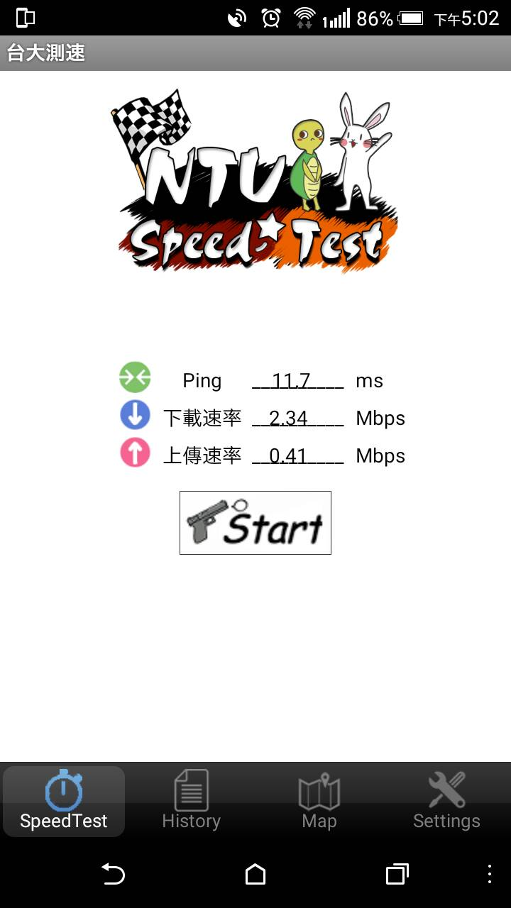
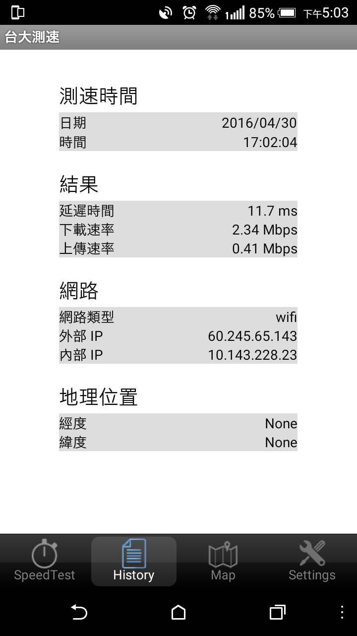
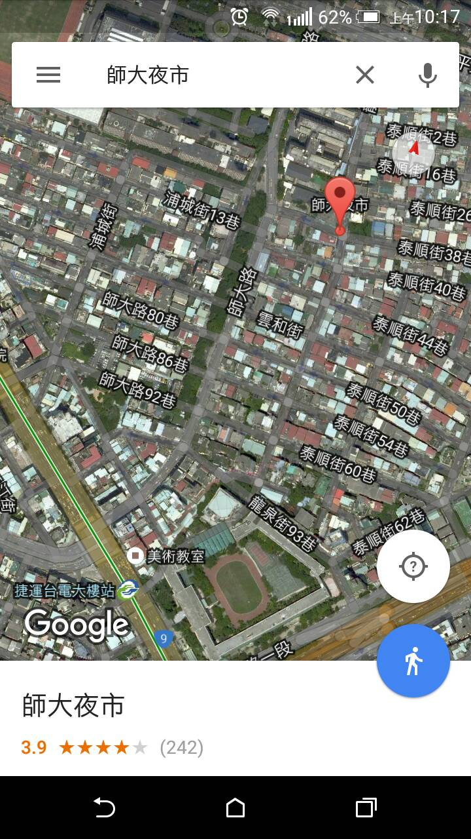
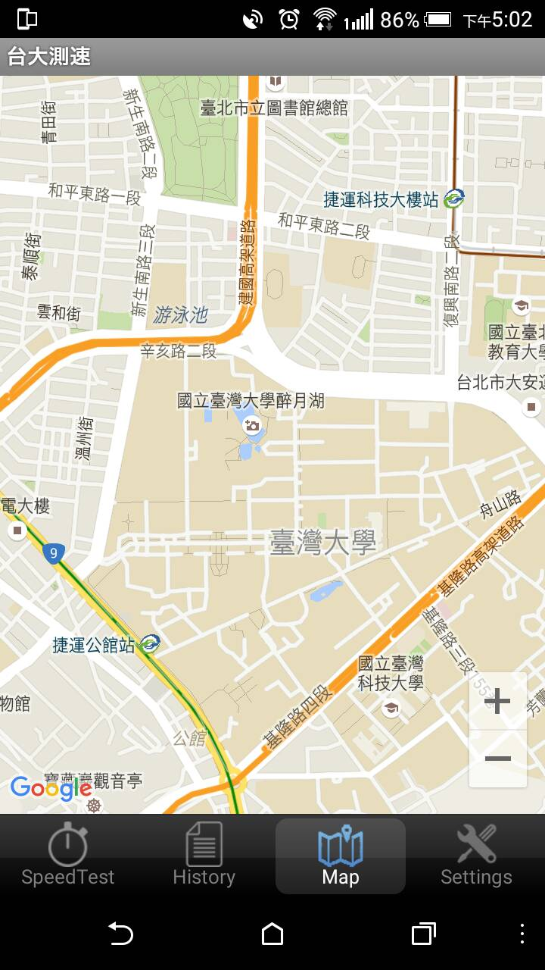
學生做Taipei Free巡檢服務的一些手機畫面

Slide 17
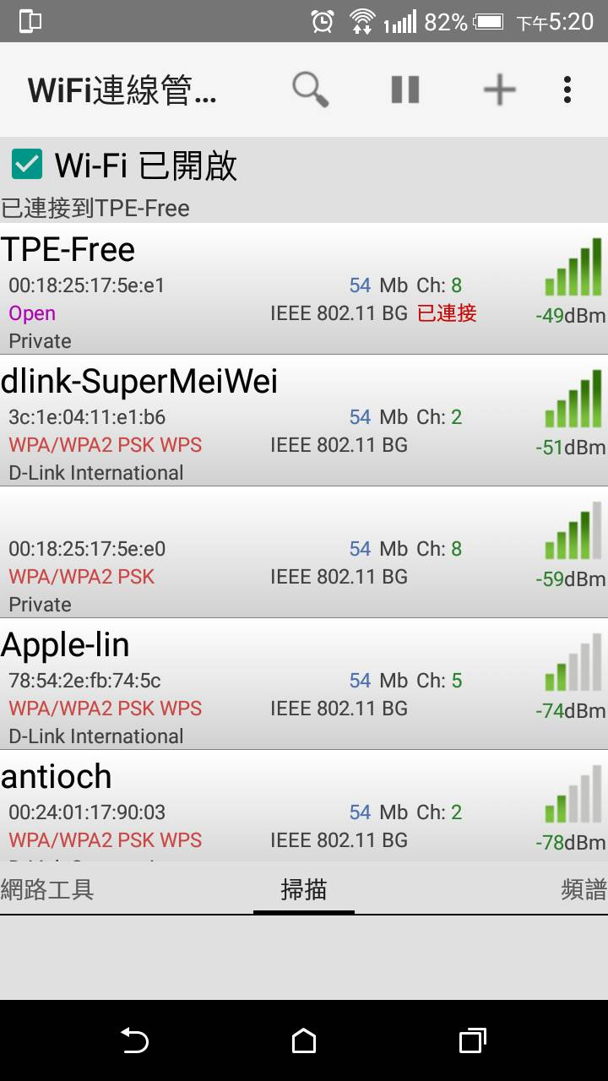
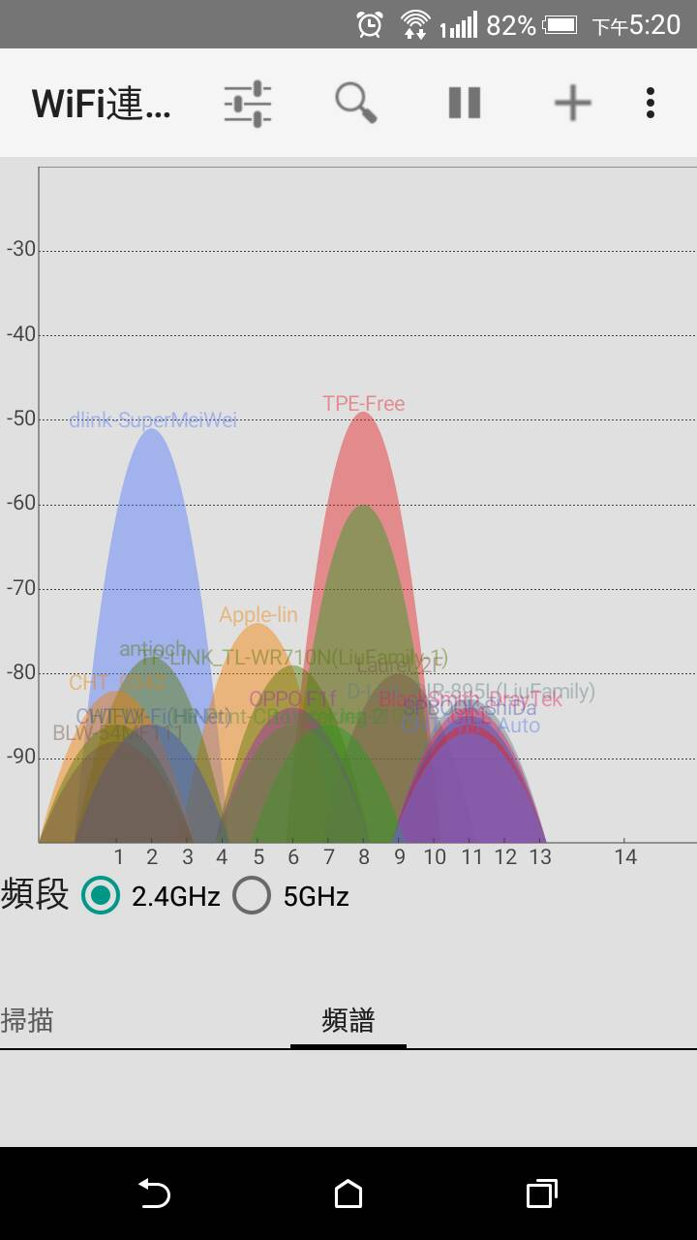
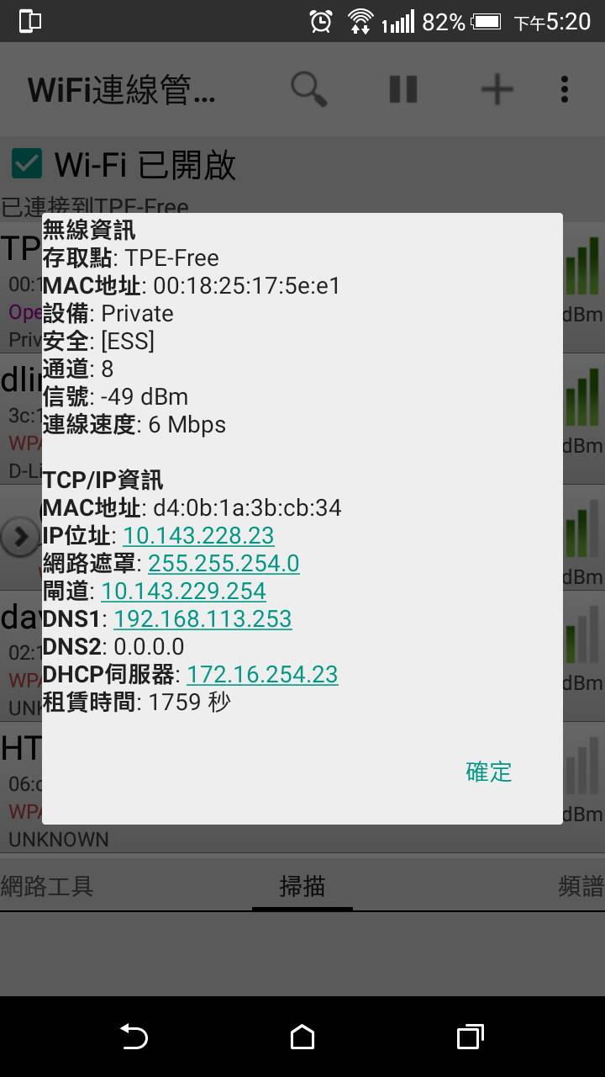
學生做Taipei Free巡檢服務的一些手機畫面

Slide 18
學生Taipei Free巡檢服務的分組報告
分組實務應用實作體驗報告
報告主題：
Wi-Fi連線速度與手機之關係
系級：資管一丙
組別：第四組
活動日期：105年4月24日、5月1日

Slide 19
學生Taipei Free巡檢服務的分組報告
統計結論
我們可以發現其實每個人用的手機不同，會深深地影響數據的部分， 就我們A組而言，4隻都是不同廠牌、不同等級的手機， 以表格分析來比較確實是宣翰及育誠的Ping值較於穩定，而且， 因為我們所呈現的數據是兩次數據的平均值，認為這是具有可參考價值的報表，而得出的結果，確實較高接、昂貴的機種的Wi-Fi連線能力較好！
其中西門站第3個點都為0，是因為其AP出了問題，我們在那個點時無法連線，除此之外，有些點的數據相差甚大，則推測可能是因為當時人很多所造成的誤差，如:捷運剛進站下來了一大批人潮時。
相隔一星期出發的B組情況也差不多，除了志文以外兩人都是使用i-Phone， 上傳、下載數據其實相差不大，但是Ping值卻差了非常多， 這更能驗證手機Wi-Fi模組不同，確實會影響連線品質！

Slide 20
學生Taipei Free巡檢服務的分組報告
這次的WIFI測試我們是以西門捷運站為核心地區進行捷運站內的測試。帶著興奮的心情，我們進入了B3樓層，但是馬上我們便面臨了第一項問題---點的分布確認。捷運站內並未有方向的標示，對於南方、北方的訊號器，我們必須先從小地圖中了解樓層的情形再透過中央電扶梯、電梯來辨認，對於首次進行的我們而言，我們花費了不少的時間。也不得不感嘆平時對於北部大學生而言，西門站對我們並不陌生，但是當我們需要從方向、標的來找尋目標時，才了解原來我們對於站內的情形完全不了解。
但是俗話說熟能生巧，當我們完成了B3樓層的訊號測試後，B2、B1的訊號器尋找以及測試我們用了幾乎是B3測試一半的時間便完成了，這對於我們而言，是一項很大的收穫，除了增加自己的經驗、速度之外，我們對於捷運站內的位置有了更深刻的了解。
對於訊號的測試，我們不得不感到驚訝，站內的WIFI訊號分布並不平均，許多的點的PING值甚至高的不可思議，而或許是因為許多人正在使用的關係，下載速度也是普遍的低，特別的是，我們甚至在其中的一個出口發現訊號器並未有訊號，這給予了我們一種特別的衝擊，尤其是在冗長的測試中，這讓我們的專注力有些回復，尤其是填寫了滿滿的數據表之後，終於可以填上特殊的情況註記了。這次的測試我們得到了不少特別的經歷，了解了站內的分布，WIFI的訊號分布，以後使用WIFI時，或許可以善用這些知識來解決問題呢。

Slide 21
學生Taipei Free巡檢服務的分組報告
剛開始要檢測時，我們一直不確定到底哪個才是WI-FI的機器，天花板上 每個都好像，經過幾番折騰與詢問下，才終於開始檢測，在單子上的位置敘述，總是不清楚，像是單子上寫著北方，但是我們用指南針卻是南方，後續敘述卻明顯表示就是此地，這種狀況也不只一次，說明上指名從左數來第幾根柱子上，發現的地點卻與說明上差了1~2根柱子。
雖然狀況不斷，又以為只是測個WI-FI根本不用花多時間，可以早早回去休息，才發現到其實不簡單，可能有突發狀況之類的或是上述那些問題，18個點卻 花了我們3人，2~3小時，每當現場人數一變多，WI-FI的數據就會有明顯落差，所幸我們都沒遇到距離WI-FI機器很遠的狀況，或是現場舉辦活動沒辦法取得 準確的數據，雖然花了不少時間，但是我覺得蠻充實的，可以幫助到搭乘 台北捷運的乘客或是台北捷運，提升WI-FI的品質與找出WI-FI的問題所在。

Slide 22
學生Taipei Free巡檢服務的分組報告
在這次的實務應用實作體驗報告中，在最一開始的規劃找點中就讓我們這組討論了非常久的時間，因為大家住的地方都不同而且加上每個點所擁有的WIFI分享器數量並不一樣所以要討論出一個大家都可以接受的地點並不容易，所以經過了非常多次的討論才決定出了板橋到江子翠這幾站的捷運站， 在做調查的過程中，發現了部分站的網速其實是偏慢的，這也許是跟站的 規模大小或使用人數有關，也因為測速的工具不同所檢測出的結果 也大不相同，像是iPhone所測的ping值就會出現Time out這個問題 而其他手機卻沒有，但是其他手機卻也有發生了ping值超過1000的誇張數字。
從規劃到執行都是由自己安排，才發現了原來我長大的台北市有這麼多WIFI分享器，雖然點很多但是礙於網速和穩定問題，我想手機有3G/4G的民眾 還是會選擇行動數據來做為上網的媒介吧！不過有無線網路也 提供許多沒有行動數據的民眾使用，算是雙北市做得很好的一部份吧。

Slide 23
學生Taipei Free巡檢服務的分組報告
測試步驟:
下載台大測速APP(另一個APP"Wifi分析儀"可有可無) > 依照地址找到路由器 > 連接Wifi > 輸入帳號密碼 > 確認連線後，開起APP > 基本上資料APP裡有紀錄不用特地截圖(確實連上Wifi後)
PS:我是白癡截了一堆，最後整理變很亂
我們是選交通較方便的捷運站為中心去做實測的，原先想跑3個站，約25個Wifi點， 然而在第一站就不是很順利，因為花了2個多小時(有再分小組去找)，才找到4個點(板橋站)
首先，光要確認一個熱點位置就不是很輕鬆，試著拿熱點分析的地址問站務人員， 他也和我說不是很清楚位置，再來有些點可以一口氣收到2個~4個Taipei free Wifi(台北車站),
所以很難確切的認定到底是哪一個路由器的訊號(裡面有提到若該處有許多TPE-FREE熱點，以訊號最強AP為該地點之結果，問題是都一樣強，而且名字也一樣...。)
假日車站附近人潮也比較多，也有些活動，導致不能近距離測試，而且分好幾支手機測，有些數據也落差很大。後來由於一些突發狀況，所以我們只跑了第一個站。

